Slide 1
,
Исследовательский проект на тему:
«Не просто служба,
а служение на благо!»
(Герасимов Н. И. и его семья)
Исполнитель: Захаров Александр Игоревич
ученик 8 класса
Руководитель: Вальковская Ольга Ильинична
г. Екатеринбург, 2018

Slide 2
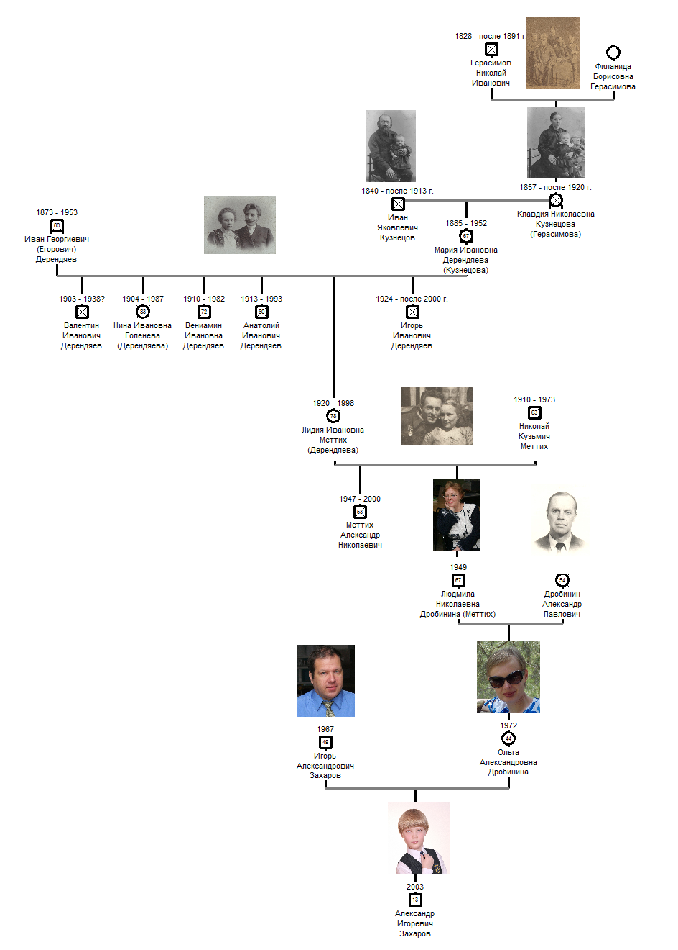
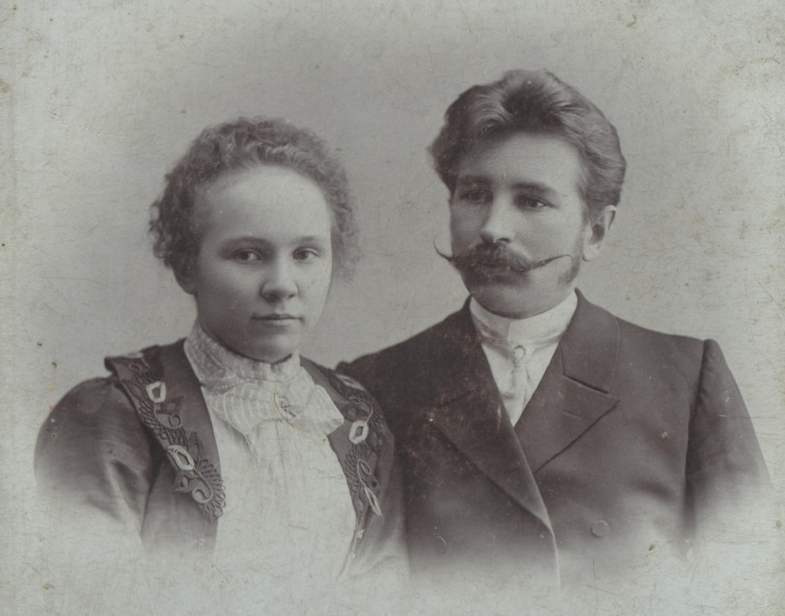
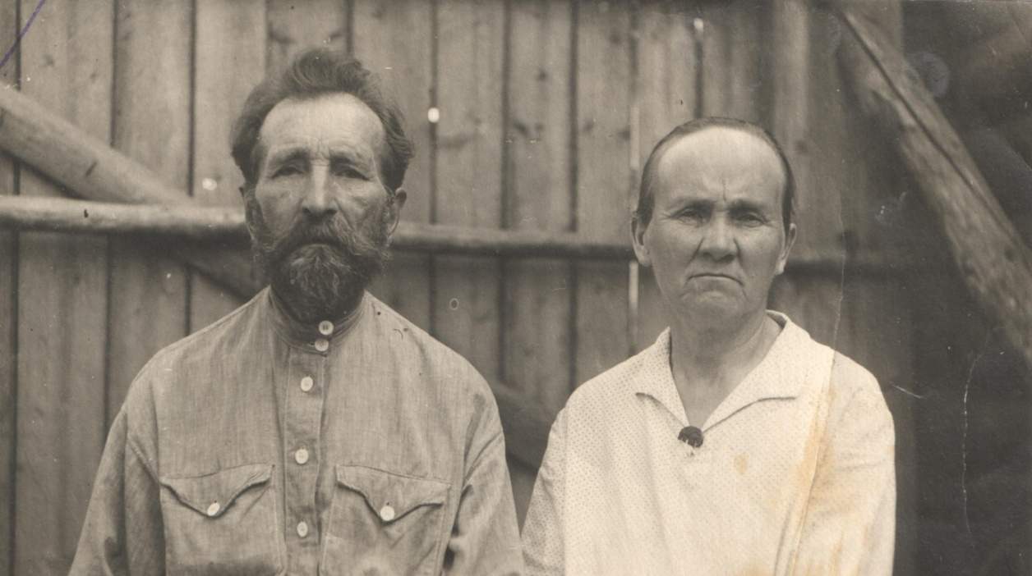
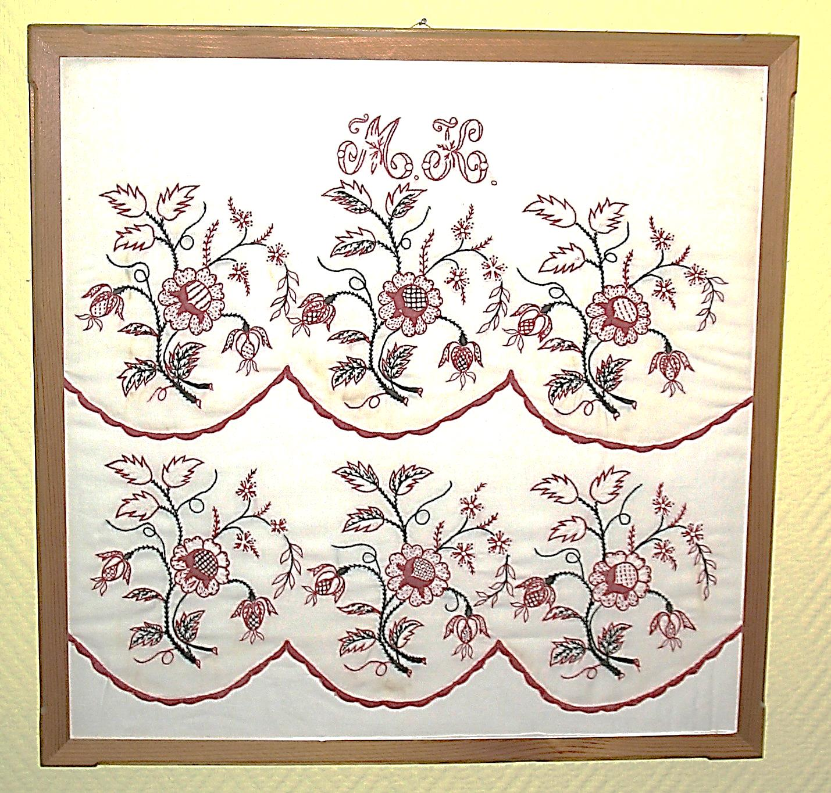
Моё родословное древо по восходящей линии
Мария Ивановна
и Иван Георгиевич
Дерендяевы
1902-1903гг.
Рушник
11.09.1938гг.
«Семейные реликвии –
это память вашего рода»
Марии Кузнецовой
с ее инициалами

Slide 3
Теоретическое обоснование темы
Цель: поиск и систематизация источников о семье Герасимова Н.И. для сохранения памяти о его роде.
Задачи исследования:
1. Знакомство с научной литературой и практическими рекомендациями по изучению истории семьи.
2. Сбор документальных и иных источников о роде Герасимовых.
3. Воссоздание истории рода Герасимовых.
Методы исследования:
1. Реферирование литературы и работа с электронными ресурсами.
2. Анализ семейного фотоархива.
3. Архивный метод: поиск документальных сведений.
4. Систематизация собранной информации по правилам генеалогии.

Slide 4
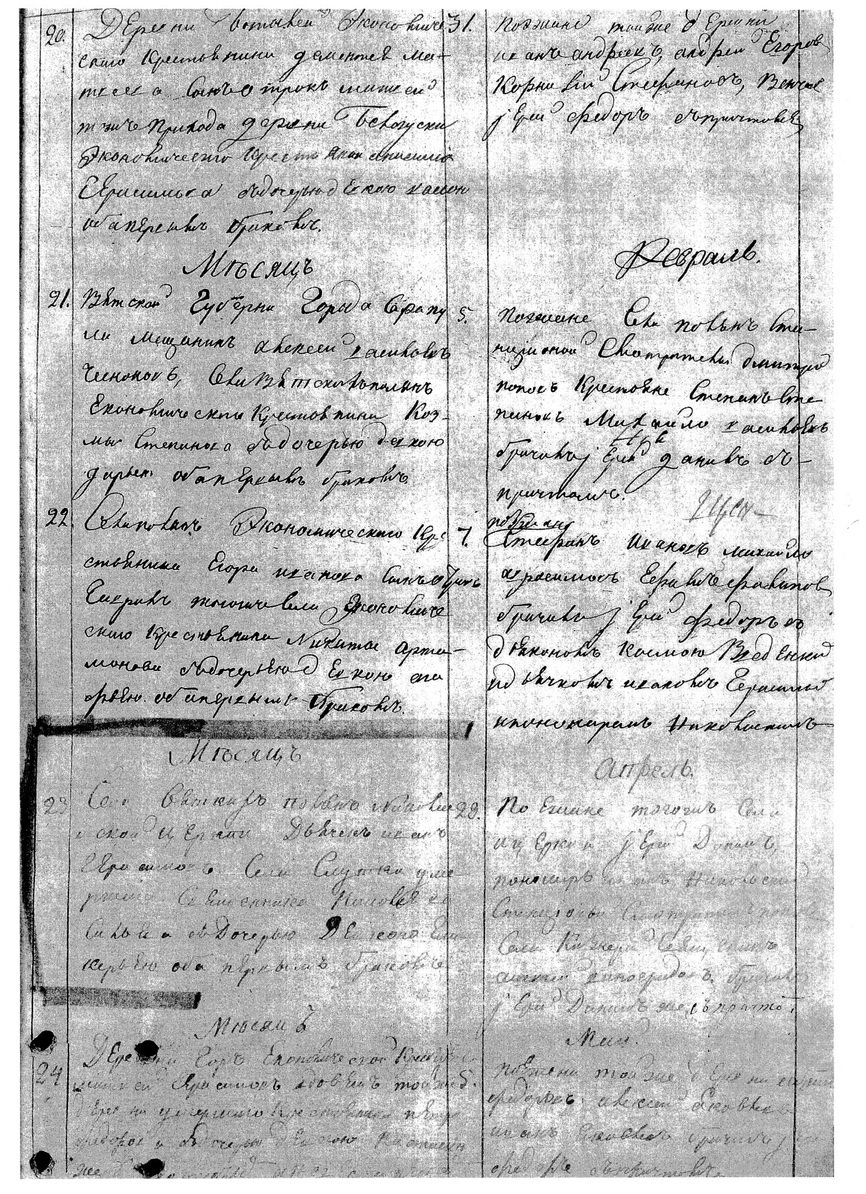
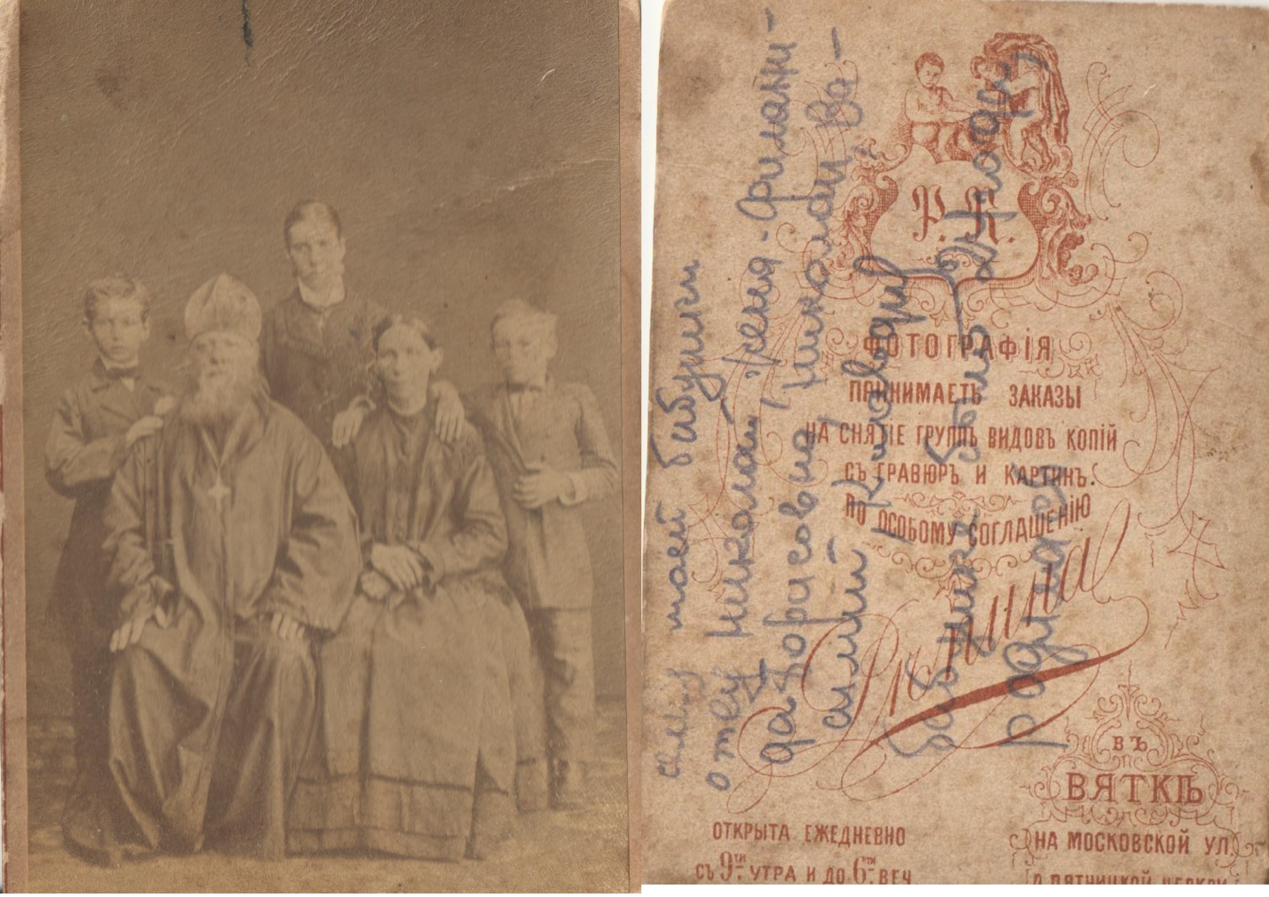
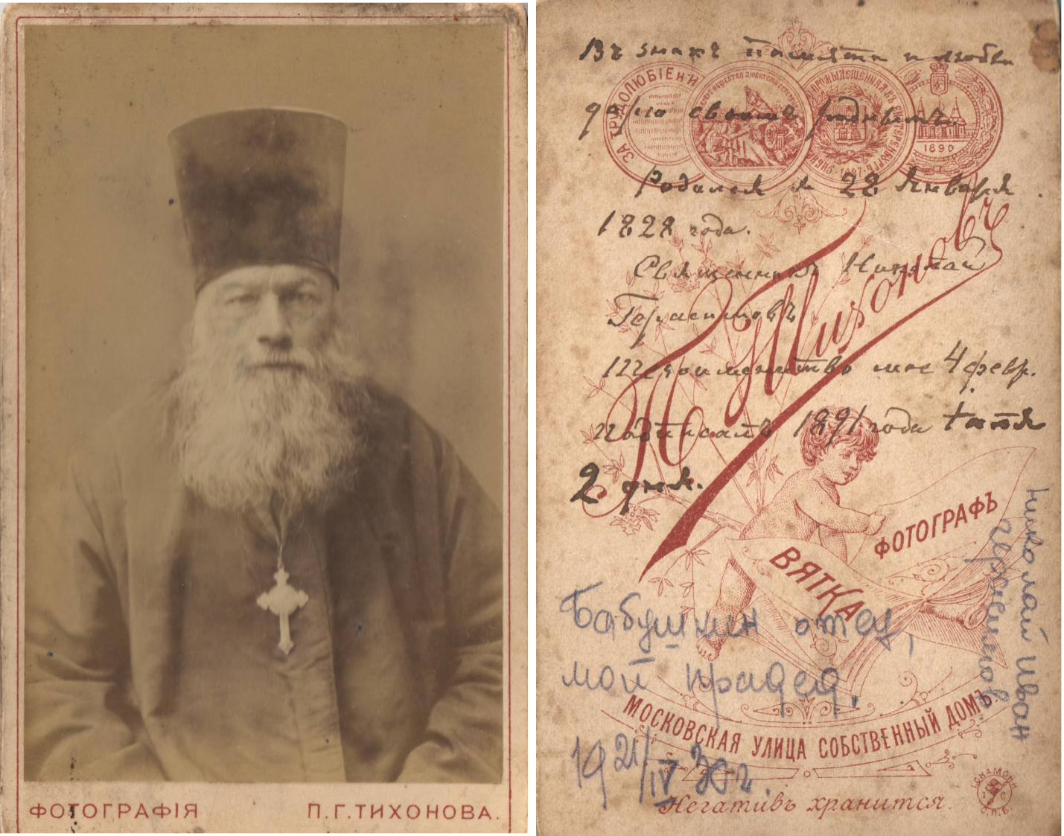
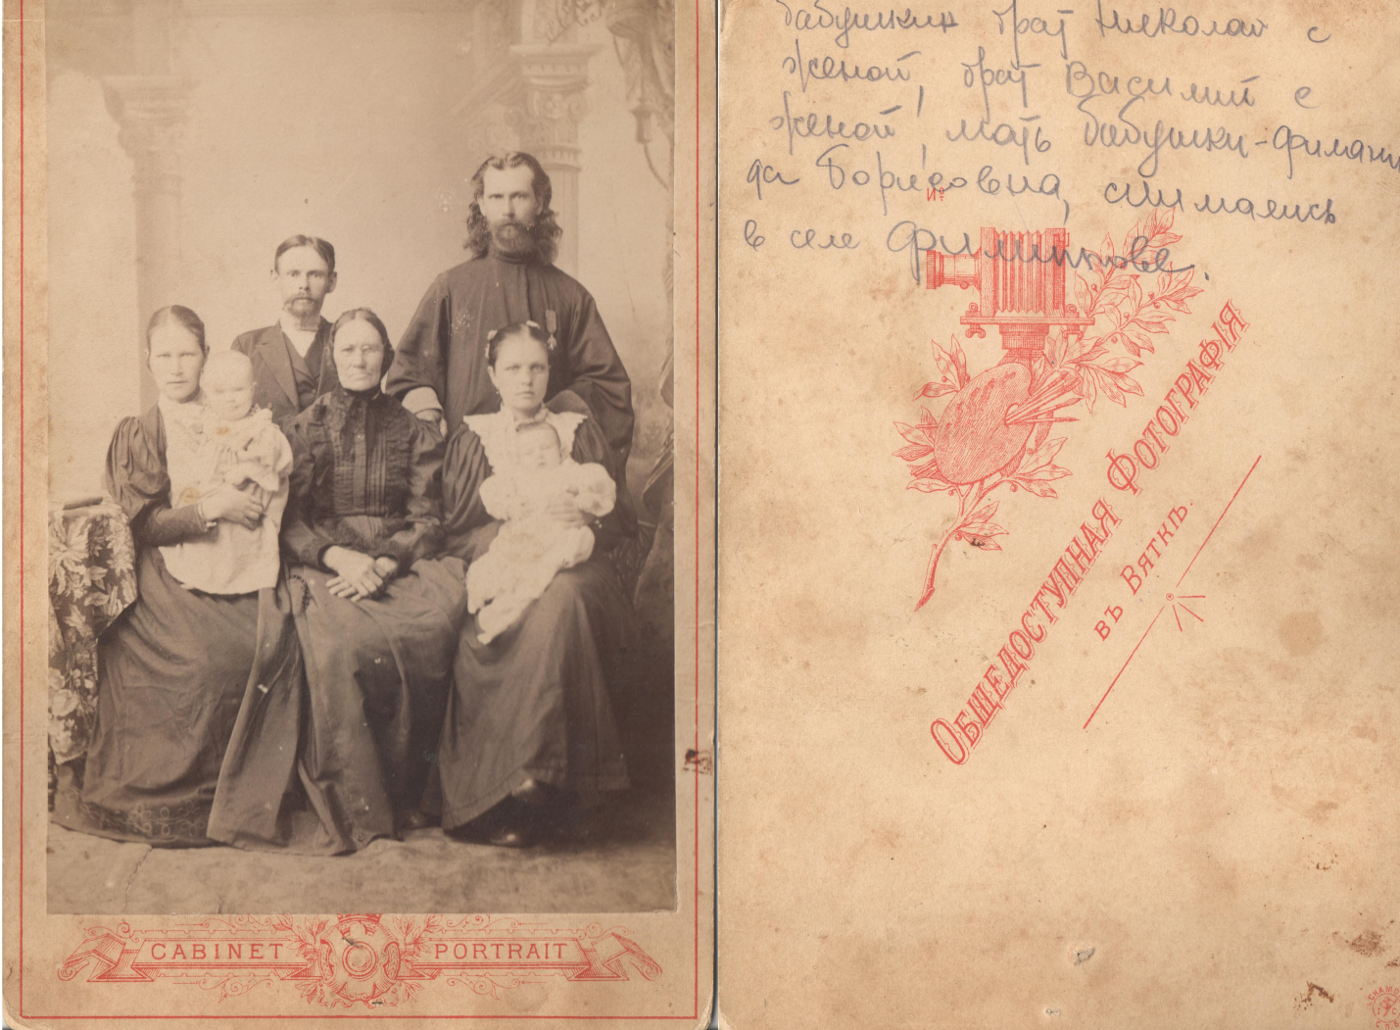
Первый этап работы: поиск и анализ источников

Slide 5
История семьи в
документах
Второй этап работы: установление имен и родственных связей
Архив рода Герасимовых
 | Вид источника | Содержание
1. | Метрическая книга | Запись о браке. Дьячек Иван Герасимов с девкою Гликерьею
2. | Метрическая книга | Запись о рождении, сына Николая у дьячка Иоана Герасимова
3. | Метрическая книга | Запись о крещении сына Николая, дьячка Иоана Герасимова
4. | Ведомость о церкви, | Послужной список Герасимова Ивана Герасимовича
5. | Ведомость о церкви,1853 | Послужной список Герасимова Николая Ивановича
6. | Ведомость о церкви ,1893 | Послужной список Герасимова Николая Ивановича
7. | Журнал «Вятские епархиальные ведомости» №14 1896 г.; №2, №14 1897 г. | О выходе со службы Герасимова Николая Ивановича. О смерти Герасимова Николая Ивановича. О назначении пенсии вдове Герасимова Николая Ивановича.
8. | фото 1., 1874? | фото с женой Филонидой Борисовной и детьми: Николаем, Клавдией, Василием
9. | фото 2. 1891 г. | Фото Герасимова Николая Ивановича
10. | фото 3. Возможно, 1890 г. | Фото сыновей: Николая Николаевича, Василия Николаевича
11. | фото 4. 1898 год? | фото вдовы Герасимовой Филониды Борисовны с сыновьями и их семьями

Slide 6
Третий этап работы: история семьи в биографиях
Не просто служба, а
служение на благо!
Генеалогический паспорт Герасимова Николая Ивановича
9. | Место (места) работы или службы, должности | везде по месту исполнял должность в начальных народных училищах, в Земском начальном-народном училище с.Бахты и в Петуховской церковно-приходской школе и заведующим Воскресенской школы грамоты и Петуховской церковно-приходской школой.

Slide 7
Третий этап работы: история семьи в биографиях
Не просто служба, а
служение на благо!
Генеалогический паспорт Герасимова Николая Ивановича
11 | Награды, звания | 1859 г.– бронзовый наперстный крест на Владимирской ленте в память Отечественной войны 1853-1856 г.г.; 1862 г. – набедренник за похвальное и усердное служение на пользу Святой Церкви; 1874 г. – бархатная фиолетовая скуфья за благочестное и полезное служение церкви; 1885 г. - камилавка за благочестное служение на пользу Церкви и отлично-ревностное прохождение возложенных на него обязанностей.

Slide 8
Вывод
«Хранить память, беречь память – это наш нравственный долг перед самим собой и перед потомками. Память – наше богатство…»Д.С.Лихачев.

